Slide 1

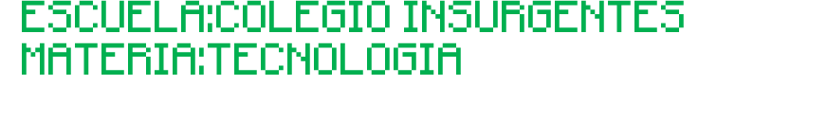
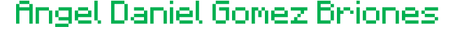
2-A

Slide 2

Que es Python y tkinter
Python es un lenguaje de programación muy popular y fácil de aprender. Es como un idioma que las computadoras pueden entender para realizar diferentes tareas. Puedes usar Python para crear programas, juegos y hacer todo tipo de cosas interesantes en la computadora.
Tkinter es una biblioteca de Python que te permite crear interfaces gráficas, es decir, puedes hacer programas con botones, ventanas, imágenes y más cosas que puedas ver y usar en la pantalla de tu computadora. Con Tkinter, puedes crear tus propias aplicaciones interactivas y divertidas.

Slide 3
INDICE
Creacion de ventana principal
Creacion de los botones que abren cada una de sus ventanas correspondientes
Creacion de las formulas que hacen que se eleven las potencias o se saquen raizes cuadradas
Creacion de las cajas de texto donde se introducen los números que se elevaran a la potencia o sacaran raíz cuadrada
Creacion del bucle de las ventanas
Creación de el rectángulo blanco,titulo

Slide 4
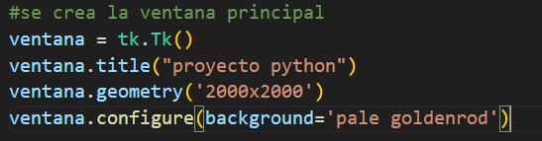
Creacion de ventana principal
Esta línea crea la ventana
Esta línea es para establecer un titulo a la ventana creada
Esta línea es para establecerle un tamaño a la ventana
Esta línea es para configurar la ventana
Background o bg para cambiarle el fondo
El color de la ventana
INDICE

Slide 5
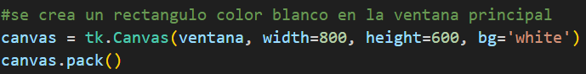
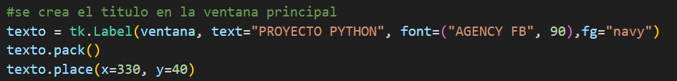
Creación de el rectángulo blanco,titulo
RECTANGULO BLANCO
TITULO
INDICE

Slide 6
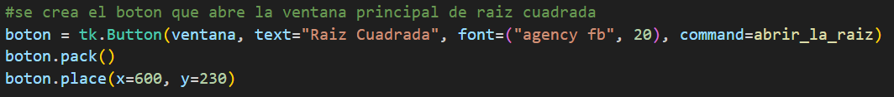

Creacion de los botones que abren cada una de sus ventanas correspondientes
BOTON DE RAIZ CUADRADA
BOTON ELEVAR POTENCIAS
INDICE

Slide 7
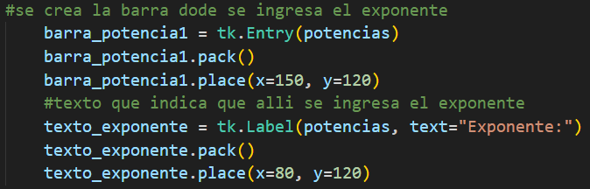
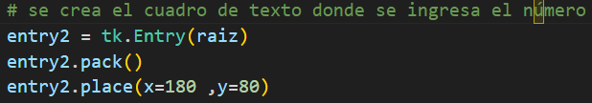
Creacion de las cajas de texto donde se introducen los números que se elevaran a la potencia o sacaran raíz cuadrada
POTENCIAS
Raíz cuadrada
INDICE

Slide 8
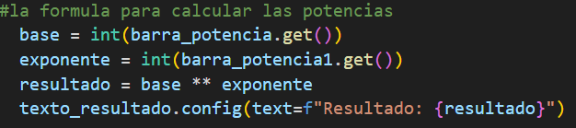
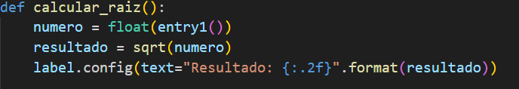
Creacion de las formulas que hacen que se eleven las potencias o se saquen raizes cuadradas
POTENCIAS
Raíz cuadrada
INDICE

Slide 9
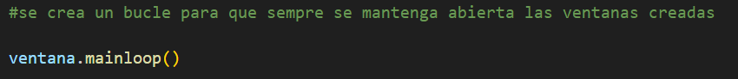
Creacion del bucle de las ventanas
INDICE

Slide 10
